Slide 1


Slide 2

Diapositiva de recursos humanos 1
ANTES DE EMPEZAR
“El gran mito de nuestro tiempo es que la tecnología es comunicación.”
Libby Larsen

Slide 3
Diapositiva de recursos humanos 2
AGENDA
Saberes Previos.
Asignación Direcciones IP
Enrutamiento
NAT e ICS
IP v6
Multicast
Voz sobre IP
Conclusiones
ADMON REDES

Slide 4

Diapositiva de recursos humanos 5
A TENER EN CUENTA
1. Cerrar los micrófonos y desactivar las cámaras.
2. Solicitar la palabra mediante el chat.
ESPACIOS DE FORMACIÓN
1 | Sábados | 8 AM a 12 M – 4 Horas
2 | Break | 09:30 AM – 15 Minutos
3. Preguntar
ADMON REDES

Slide 5

Diapositiva de recursos humanos 5
RETROALIMENTACIÓN
Ethernet
Direcciones IP
ADMON REDES

Slide 6

Diapositiva de recursos humanos 5
SABERES PREVIOS
¿Qué es el enrutamiento?.
Que es un Nat
¿IP V6?
Voz sobre IP
ADMON REDES

Slide 7

Diapositiva de recursos humanos 5
CONTENIDOS
ADMON REDES

Slide 8
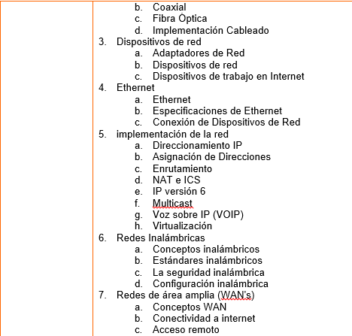
Diapositiva de recursos humanos 5
CONTENIDOS
ADMON REDES

Slide 9

Diapositiva de recursos humanos 5
ARCHIVOS DE TRABAJO
Archivos con las temáticas presentadas
https://cutt.ly/TgH7DaS
Archivo de texto con las URL para desarrollar las actividades en clase.
ADMON REDES

Slide 10
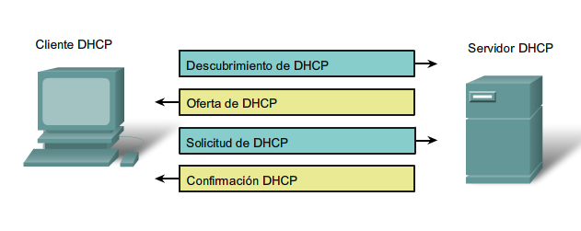
Diapositiva de recursos humanos 5
CONCEPTOS BÁSICOS
ESPECIFICACIONES
DHCP
ADMON REDES

Slide 11
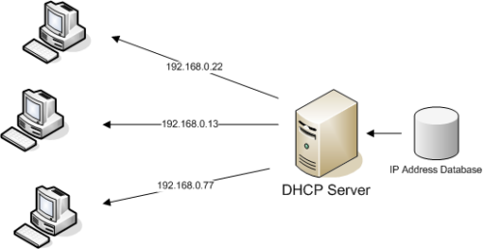
Diapositiva de recursos humanos 5
CONCEPTOS BÁSICOS
ESPECIFICACIONES
DHCP
ADMON REDES

Slide 12
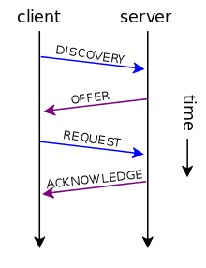
Diapositiva de recursos humanos 5
CONCEPTOS BÁSICOS
ESPECIFICACIONES
DHCP
ADMON REDES

Slide 13
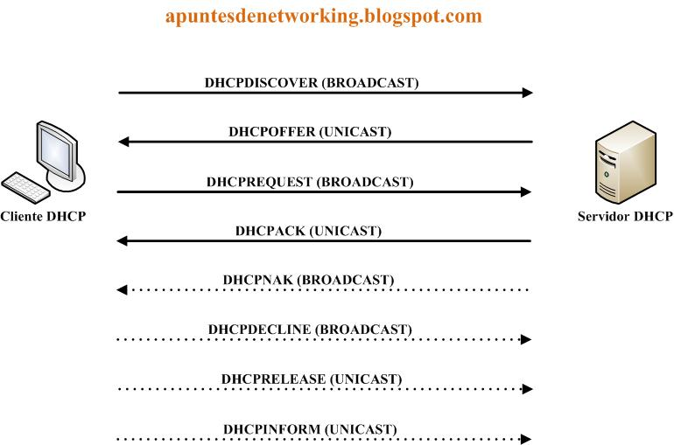
Diapositiva de recursos humanos 5
CONCEPTOS BÁSICOS
ESPECIFICACIONES
DHCP
ADMON REDES

Slide 14
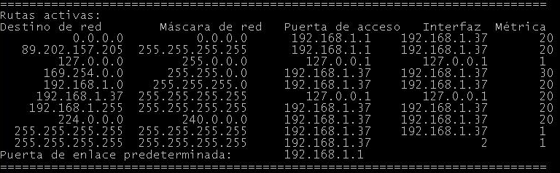
Diapositiva de recursos humanos 5
CONCEPTOS BÁSICOS
ESPECIFICACIONES
ENRUTAMIENTO
ADMON REDES

Slide 15
Diapositiva de recursos humanos 5
La traducción de direcciones de red, también llamado enmascaramiento de IP o NAT, es un mecanismo utilizado por routers IP para intercambiar paquetes entre dos redes que asignan mutuamente direcciones incompatibles. Consiste en convertir, en tiempo real, las direcciones utilizadas en los paquetes transportados.
CONCEPTOS BÁSICOS
ESPECIFICACIONES
NAT
ADMON REDES

Slide 16
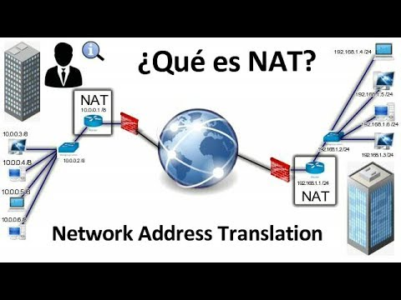
Diapositiva de recursos humanos 5
CONCEPTOS BÁSICOS
ESPECIFICACIONES
NAT
ADMON REDES

Slide 17
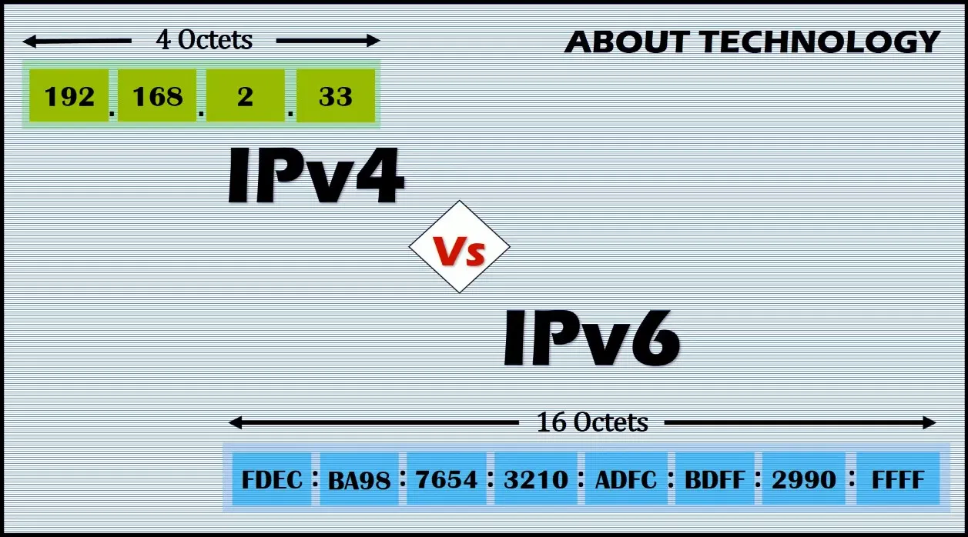
Diapositiva de recursos humanos 5
CONCEPTOS BÁSICOS
ESPECIFICACIONES
IP V6
ADMON REDES

Slide 18
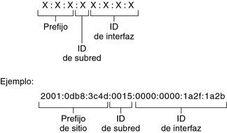
Diapositiva de recursos humanos 5
CONCEPTOS BÁSICOS
ESPECIFICACIONES
IP V6
ADMON REDES

Slide 19
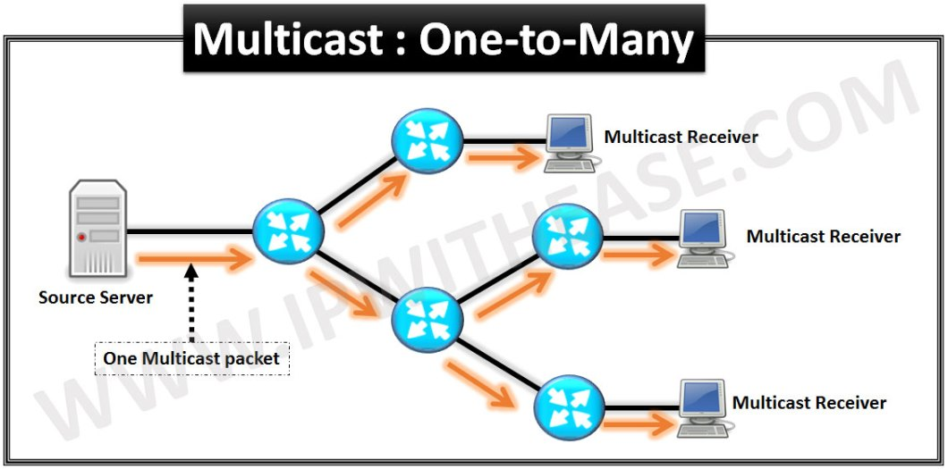
Diapositiva de recursos humanos 5
CONCEPTOS BÁSICOS
ESPECIFICACIONES
MULTICAST
ADMON REDES

Slide 20

Diapositiva de recursos humanos 5
CONCEPTOS BÁSICOS
ESPECIFICACIONES
VOZ SOBRE IP
ADMON REDES

Slide 21
Diapositiva de recursos humanos 5
Voz sobre protocolo de internet o Voz por protocolo de internet, también llamado voz sobre IP, voz IP, vozIP o VoIP, es un conjunto de recursos que hacen posible que la señal de voz viaje a través de Internet empleando el protocolo IP
CONCEPTOS BÁSICOS
ESPECIFICACIONES
VOZ SOBRE IP
ADMON REDES

Slide 22
Diapositiva de recursos humanos 5
RETO: CONFIGURACIONES
EQUIPO 1
Enrutamiento
Ip V6
EQUIPO 2
Voz Sobre Ip
DHCP + NAT

Slide 23
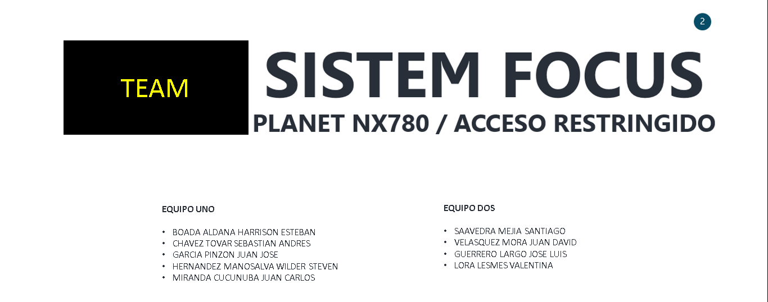
Diapositiva de recursos humanos 5

Slide 24
Diapositiva de recursos humanos 5
RETO +
Por favor por equipos desarrollar los siguientes componentes:
Taller Cisco Packet Tracert → 20 Minutos.
Taller Cisco Router → 20 Minutos.
Taller Cisco Router + Switch → 20 Minutos.

Slide 25
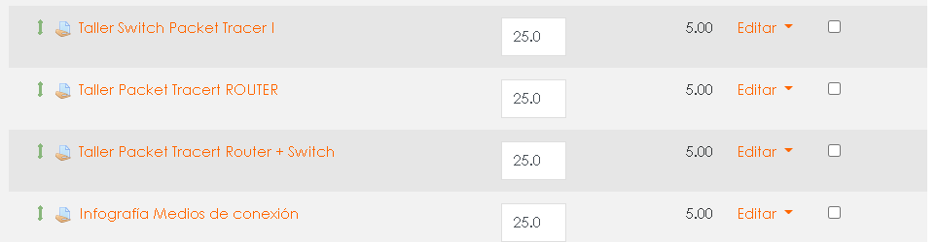
Diapositiva de recursos humanos 5
ACTIVIDADES CORTE 2

Slide 26
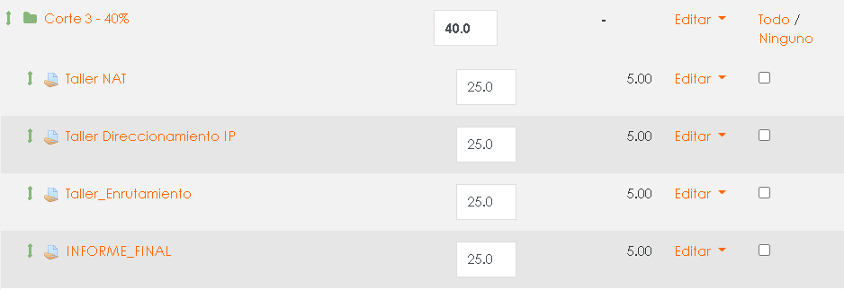
Diapositiva de recursos humanos 5
ACTIVIDADES CORTE 3

Slide 27

Diapositiva de recursos humanos 5
CONCLUSIONES
HERRAMIENTAS OFIMÁTICAS

Slide 28
Diapositiva de recursos humanos 5
¿ PREGUNTAS ?
HERRAMIENTAS OFIMÁTICAS

Slide 29
Diapositiva de recursos humanos 10
Gracias

